Slide 1
Social Media Management
By: Internet Web Solutions
The European Commission’s support for the production of this publication does not constitute an endorsement of the contents, which reflect the views only of the authors, and the Commission cannot be held responsible for any use which may be made of the information contained therein.

Slide 2
Index
01
Social media
Cosa sono, tipi e quali sono i più popolari.
02
Usi dei social media nel 21° secolo
Uso personale, professionale e lavorativo.
03
Il lato nascosto dei social media
Rischi, reati e raccomandazioni.

Slide 3
Social media
Cosa sono i social network?
Il concetto di “rete sociale” è stato utilizzato per analizzare le interazioni tra individui e gruppi di persone, anche società, dalla fine del 19° secolo. Nel 1990, con l’emergere di Internet, l’idea di social networking si è spostata nel mondo virtuale. Nel 2004 è apparso Facebook, probabilmente il social network più conosciuto al mondo (probabilmente hai visto il film “The Social Network” diretto da David Fincher, che racconta la storia di Mark Zuckerberg, il creatore di Facebook!), ma anche prima c’erano già altri social network su Internet.

Slide 4
Social media
Tipi di social media
Social media basati sulle relazioni
Intrattenimento e social media
Questi sono social network che mirano a connettere le persone, come Facebook.
In questo tipo, l'obiettivo principale è usufruire contenuti digitali, come YouTube o TikTok.
Social media di nicchia
Social media professionali
Questi si rivolgono a un pubblico specifico, come TripAdvisor.
Questi sono quelli il cui obiettivo è creare relazioni professionali tra gli utenti, come LinkedIn.
Tuttavia, questa tipologia è molto aperta, e alcuni social media potrebbero addirittura rientrare in più categorie; ad esempio, Instagram oggi mette in contatto milioni di persone, ed è a sua volta utilizzato per consumare intrattenimento sotto forma di video e immagini.

Slide 5
Social media
I social network più popolari
Facebook. Creato nel 2004 con l’obiettivo di connettere le persone per condividere informazioni, notizie, video e foto. Ha 2,9 miliardi di utenti attivi nel 2022.
YouTube. Creato nel 2005, è il social network d'eccellenza per la condivisione di video, e dà il nome alla professione di “youtubers”. Oltre 2,5 miliardi di utenti attivi entro il 2022.
Instagram. Lanciato nel 2010, viene utilizzato principalmente per condividere video e foto. 1,5 miliardi di utenti attivi entro il 2022.
Twitter. Fondato nel 2006, è un social network di microblogging, con brevi “tweet” di massimo 280 caratteri. Più di 440 milioni di utenti attivi entro il 2022.
LinkedIn. Social network professionale fondato nel 2002, con 310 milioni di utenti attivi mensili entro il 2022.

Slide 6
Social media
Most popular social networks
TikTok. Lanciato nel 2016, viene utilizzato per condividere brevi video, in cui predominano musica, editing ed effetti. Ha già 1 miliardo di utenti attivi nel 2022.
Pinterest. Creata nel 2010, è una piattaforma per la condivisione e la scoperta di contenuti visivi. Ha 444 milioni di utenti attivi nel 2022.
Reddit. Iniziato nel 2005, è un sito di notizie e social bookmarking con sotto-comunità o “subreddit”. Nel 2022 ha 430 milioni di utenti attivi mensilmente. Twitch. Lanciata nel 2011, è una delle più grandi piattaforme di streaming live. Ha più di 140 milioni di utenti attivi mensili nel 2022.

Slide 7
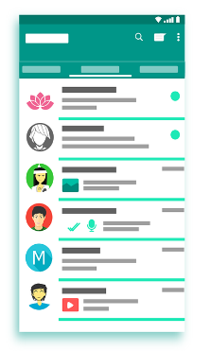
Usi dei social media nel 21°secolo
Uso personale
Al giorno d’oggi, potremmo dire che l’uso principale dei social network è per uso personale: ti permettono di stare al passo con le ultime notizie, incontrare nuove persone, rimanere in contatto con persone che già conosci da qualsiasi parte del mondo, interagire con diversi tipi di pubblicazioni ed essere intrattenuto da un’enorme quantità di contenuti audiovisivi.
I social media sono divertenti, aperti e dinamici, ma ricorda di usarli in modo responsabile: non passare l’intera giornata ad aggiornare la tua home page di Instagram!

Slide 8
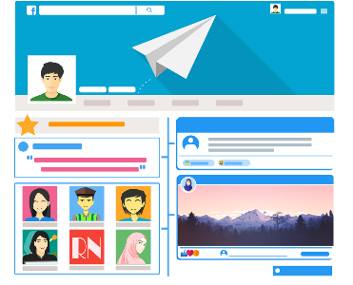
Usi dei social media nel 21° secolo
Uso professionale
Oltre all’uso personale dei social network, possono anche essere utilizzati professionalmente, sia per la ricerca di lavoro, il networking aziendale o come social network aziendale.
Per il networking, esistono social network come LinkedIn, Xing o Womenalia, mentre dal punto di vista di un'azienda, essa può essere presente in qualsiasi social network che abbia il pubblico a cui si rivolgono i suoi prodotti o servizi, come modo per raggiungere clienti nuovi e attuali.

Slide 9
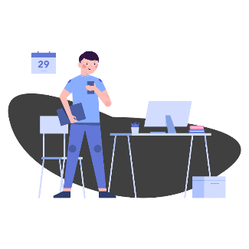
Usi dei social media nel 21 ° secolo
Uso professionale
Come risultato dell’ascesa dei social media, sono state create nuove professioni, come il “community manager” o “social media manager”, che lavorano gestendo e amministrando i social network delle aziende. I social network sono anche una preziosa fonte di informazioni, consentendo ai ricercatori di estrarre dati altamente rilevanti per studi sociologici che si concentrano sul comportamento sociale delle persone, oltre a consentire alle aziende stesse di apprendere informazioni preziose per la loro attività.

Slide 10
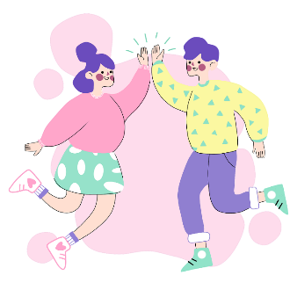
Usi dei social media nel 21° secolo
I social media come lavoro: gli influencer
Probabilmente sai già cos'è un influencer, ma ti daremo una definizione formale: un “influencer” o opinion leader è una persona che ha fatto dei social media il proprio lavoro, a causa del proprio stile di vita, convinzioni o valori, e che ha un numero considerevole di follower o iscritti.
Questa è una delle nuove professioni che non esistevano fino a 20 anni fa e che si unisce ad altre come “youtuber” o “streamer”, sebbene anche questi siano solitamente considerati influencer.

Slide 11
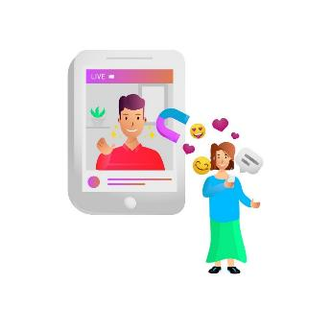
Usi dei social media nel 21° secolo
I social media come lavoro: gli influencer
Tuttavia, questa non è una professione così facile e meravigliosa come potrebbe sembrare; non tutti sono in grado di guadagnarsi da vivere, ed è anche mentalmente estenuante perché si espone tutta la propria vita quotidiana e si abbandona la propria privacy.
Potreste seguire o conoscere alcuni dei seguenti esempi:

Slide 12
Usi dei social media nel 21° secolo
I social media come lavoro: gli influencer
Esempi di influencer:
PewDiePie. Questo youtuber svedese è attivo dal 2010 e ha già più di 110 milioni di iscritti, rendendolo uno degli youtuber più anziani sulla piattaforma YouTube e anche uno dei più noti. Si dedica principalmente alla creazione di video di intrattenimento e videogiochi. Nel 2016 è stato elencato dalla rivista Time come una delle 100 persone più influenti al mondo.

Slide 13
Usi dei social media nel 21° secolo
I social media come lavoro: gli influencer
Esempi di influencer:
Chiara Ferragni. Influencer e imprenditrice italiana che dedica i suoi contenuti alla moda e al lifestyle, è conosciuta anche in tutto il mondo, ha quasi 28 milioni di follower su Instagram, e il suo blog “The Blonde Salad”, attivo dal 2009, registra migliaia e migliaia di visite ogni giorno.

Slide 14
Il lato nascosto dei social media
I rischi dei social media
Sebbene i social network possano portare molte cose buone, non bisogna dimenticare che hanno un lato nascosto in cui ci sono numerosi rischi e pericoli, come ad esempio:
Perdita di privacy. Ricorda che tutto ciò che carichi su Internet verrà registrato per sempre da qualche parte, quindi considera l’importanza della tua privacy. Dipendenza dai social media. È importante stabilire dei limiti quando si utilizzano i social media, perché può portare a una grave dipendenza che ti aliena fisicamente dalle persone che ti circondano. Cyberbullismo. Ogni volta che assisti a qualcuno che bullizza qualcun altro online (e nella vita reale), dovresti segnalarlo alle autorità in modo che possano intraprendere azioni appropriate.

Slide 15
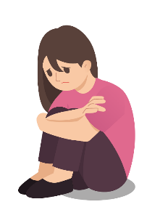
Il lato nascosto dei social media
I rischi dei social media
Estorsione di qualsiasi tipo. Fai attenzione a ciò che pubblichi sui social media per evitare di essere estorto. Se questo accade a te, segnalalo alle autorità. Notizie false. Non lasciarti influenzare dai resoconti dei media inaffidabili, cerca sempre di controllare le informazioni. Distorsione della realtà. A volte, i social network forniscono una falsa immagine di felicità costante che non è realistica e può portare a disturbi che distorcono la realtà che percepisci.

Slide 16
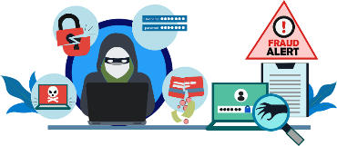
Il lato nascosto dei social media
Reati che si possono commettere con i social media
Poiché i pericoli sono molteplici, esistono anche reati sui social network che ogni Paese contempla nella propria legislazione, ma che in generale possono essere riassunti come segue:
Phishing o furto d’identità. Quando fornisci informazioni personali sui social network, le persone possono usarle per impersonare voi o qualcun altro e ottenere informazioni private su altre persone. Ad esempio, ci sono persone che usano questa tecnica per ottenere fotografie sessuali per estorcere denaro alla persona in questione.

Slide 17
Il lato nascosto dei social media
Reati che si possono commettere con i social media
Molestie e cyberbullismo. Questo è un crimine che accade più spesso di quanto dovrebbe, attraverso dure critiche, minacce, commenti offensivi e continue molestie. Considera sempre che dietro lo schermo, potrebbe esserci una persona che soffre di questo tipo di commenti. Diffamazione e calunnia. Questo reato riguarda gli attacchi all’onore e alla diffamazione di una persona o di un’azienda. La libertà di espressione deve essere considerata come un limite, in quanto non può essere usata come scusa per attaccare gli altri senza conseguenze.

Slide 18
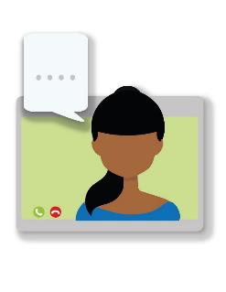
Il lato nascosto dei social media
Raccomandazioni
Diffidare degli estranei. Non fornire informazioni personali come il tuo indirizzo o numero di telefono. Per quanto possibile, mantieni i tuoi account visibili solo alle persone che conosci modificando le impostazioni sulla privacy. Controlla le regole di ogni social network; spesso le regole vengono infrante a causa dell’ignoranza, ad esempio con l’età minima per la registrazione. Conosci i tuoi diritti e doveri.

Slide 19
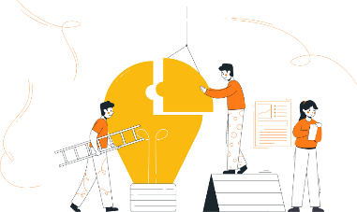
Il lato nascosto dei social media
Raccomandazioni
Non pubblicare foto intime o private, o foto di altre persone senza il loro consenso. Scopri quali autorità dovresti contattare se sei testimone di un crimine sui social media.
Segnalare eventuali atti offensivi o possibili reati. I social network hanno anche la possibilità di bloccare gli account se ritieni di essere molestato o attaccato.

Slide 20
Quests
Sulla base di ciò che hai studiato in questa unità, puoi risolvere gli esercizi nelle seguenti diapositive?
Dovrai prendere decisioni su situazioni complicate in cui utilizzerai le conoscenze che hai acquisito.
Prendere decisioni
Espandi il tuo pensiero
Dovrai aprire la tua mente e pensare come se fossi davvero in quella situazione, usando il tuo strumento migliore: il tuo cervello.

Slide 21
Quest 1: Usare i social media per ottenere un lavoro
Introduzione: di cosa si tratta?
Parliamo di LinkedIn. Questo social network professionale fondato nel 2002 da Reid Hoffman e Konstantin Guericke ha attualmente più di 830 milioni di membri e più di 58 milioni di aziende registrate.
LinkedIn viene utilizzato per connettere professionisti e aziende alla ricerca di sinergie lavorative e nuove opportunità di business. Esistono quindi due tipi di profili: il profilo aziendale e il profilo utente. Inoltre, c'è una sezione molto interessante dedicata alla ricerca di lavoro, dove ogni giorno vengono pubblicate centinaia di offerte di lavoro alle quali gli utenti possono iscriversi.

Slide 22
Quest 1: Usare i social media per ottenere un lavoro
Task: In cosa consiste questa attività?
In questa attività, ti guideremo attraverso la creazione del tuo profilo LinkedIn professionale, in modo che tu possa usarlo per trovare opportunità di lavoro e migliorare le tue relazioni professionali.
È molto importante tenere presente che LinkedIn è un social network professionale, quindi immagina di essere in un ufficio pieno di uomini d’affari in giacca e cravatta. Non ti comporteresti in modo corretto e professionale?

Slide 23
Quest 1: Usare i social media per ottenere un lavoro
Processo: Cosa dovrò fare?
Vai su https://www.linkedin.com/ e crea un account. Puoi anche scaricare l’app su Android o iOS sul tuo smartphone o tablet. Aggiungi le tue informazioni personali. Quando fai clic su iscriviti, il tuo account è pronto. Ora inizia la parte più importante: compilare il tuo profilo per renderlo professionalmente attraente. Potresti non avere alcuna esperienza lavorativa o istruzione, ma non preoccuparti: questo non ti rende meno professionale! Completa il tuo profilo. Aggiungi un’immagine del profilo (non mettere una foto delle tue vacanze al mare!), aggiungi un buon riassunto professionale, la tua esperienza lavorativa e la tua istruzione. Interagisci con le persone per costruire relazioni professionali. Alcuni consigli per gestire il tuo profilo LinkedIn: fai attenzione all’ortografia, non copiare e incollare le stesse informazioni dal tuo CV, non essere timido, contatta le persone in modo educato e rispettoso e sottolinea i tuoi punti di forza.

Slide 24
Quest 1: Usare i social media per ottenere un lavoro
Risultati di apprendimento: cosa imparerò?
Competenza (LifeComp)
P1 Autoregolazione. Comunicazione S2. L1 Mentalità di crescita.
Competenza (EntreComp)
2.1 Autoconsapevolezza e autoefficacia. 2.5 Mobilitare gli altri. 3.1 Prendere l’iniziativa.
Competenza (DigiComp)
2.2 Condivisione attraverso le tecnologie digitali. 2.5 Netiquette. 2.6 Gestione dell’identità digitale.

Slide 25
Quest 1: Usare i social media per ottenere un lavoro
Conclusione: cosa porterò a casa?
Cosa ne pensi di questo primo contatto con i social network professionali? Ora hai il tuo profilo LinkedIn e puoi iniziare a trovare le tue opportunità di lavoro online.
I social media sono uno strumento molto interessante al giorno d’oggi. Intorno a loro si sono persino create nuove professioni, come la figura del “Community manager”. Tuttavia, possono anche lavorare contro di te, quindi dovresti controllare quali informazioni sono disponibili su di te online, poiché i datori di lavoro possono anche cercarti e trovare informazioni o foto che potresti non volere che trovino. Prenditi cura della tua privacy e della tua reputazione online.
Infine, ti consigliamo di dare un’occhiata alla sezione risorse di questa attività, dove troverai interessanti collegamenti a pagine e video in cui puoi approfondire la tua conoscenza dell’argomento. Continua la tua formazione! ;)

Slide 26
Quest 2: Social media per il tuo business digitale
Introduzione: di cosa si tratta?
Come avrete studiato, negli ultimi anni sono state create nelle aziende alcune professioni legate ai social media, come il community manager o il social media manager, che si dedicano alla gestione della presenza online delle aziende e delle loro comunità online. I social media sono quindi uno strumento importante e prezioso per le aziende per interagire con il proprio pubblico di riferimento e acquisire più clienti.
Sicuramente nella vostra vita quotidiana utilizzate un social network e potete sfruttare le vostre conoscenze, e quelle che avrete acquisito in questa formazione, per trasferirle in una situazione reale, proprio come farebbe un imprenditore.

Slide 27
Quest 2: Social media per il tuo business digitale
Task: In cosa consiste l’attività?
In questa attività dovrai metterti nei panni di un imprenditore. Immagina di avere un’azienda e identifica i social network più appropriati che la tua azienda dovrebbe avere. Una volta identificato, crea un account come tuo progetto e crea l’immagine aziendale dell’attività, oltre ad almeno 3 pubblicazioni che divulgheresti se avessi un’azienda.

Slide 28
Quest 2: Social media per il tuo business digitale
Processo: Cosa farò?
Immagina di avere un’attività: scegli il settore di attività, i prodotti e/o servizi che offri e il pubblico a cui ti rivolgi. È importante che tu pensi alle esigenze che il pubblico della tua azienda può avere, così come alle loro caratteristiche: qual è la loro fascia d’età, provengono da aree urbane o rurali, quali sono i loro gusti?
Una volta identificato il tuo pubblico, esamina i social network più popolari oggi e pensa a dove potrebbe inserirsi il tuo pubblico. Fai qualche ricerca su Internet, dove puoi trovare studi relativi alle caratteristiche degli utenti di ciascuno.
Infine, crea un account per la tua azienda immaginaria e crea la tua immagine aziendale, oltre a 3 pubblicazioni. Puoi utilizzare strumenti come Canva (https://www.canva.com/) per progettare il tuo logo e i tuoi post. Ricorda che i post dovrebbero enfatizzare il meglio dei tuoi prodotti o servizi, ma anche portare e suscitare qualcosa nell’utente, come curiosità o intrattenimento. Dai un’occhiata alla sezione risorse!

Slide 29
Quest 2: Social media per il tuo business digitale
Risultati di apprendimento: cosa imparerò?
Competence (LifeComp)
S2 Comunicazione. L1 Mentalità di crescita.
Competence (EntreComp)
1.2 Creatività. 2.3 Mobilitazione delle risorse. 3.2 Pianificazione e gestione.
Competence (DigiComp)
1.3 Gestione di dati, informazioni e contenuti digitali. 2.6 Gestione dell’identità digitale. 3.1 Sviluppo di contenuti digitali. 5.3 Utilizzare in modo creativo le tecnologie digitali.

Slide 30
Quest 2: Social media per il tuo business digitale
Conclusione: cosa porterò a casa?
Come va? Hai trovato interessante metterti nei panni di un imprenditore con un’attività nel mondo digitale?
Esercizi pratici di questo tipo ti consentono di imparare efficacemente cosa faresti in un lavoro reale, sia che tu sia il community manager di un’azienda, sia che tu stia creando la tua attività e desideri avere una presenza online attraverso i social media.
Ricorda che puoi consultare la sezione risorse associata a questa attività per apprendere in modo più approfondito e scoprire i suggerimenti e i trucchi che ti permetteranno di eseguirlo in modo più efficace.

Slide 31
Autovalutazione
Domande a scelta multipla: consolida il tuo apprendimento
Question 1: Quale dei seguenti social network è orientato al networking? a) Reddit. b) LinkedIn. c) TripAdvisor. d) Tutte le risposte sono corrette.
Domanda 2: Quale dei seguenti è un rischio derivante dall’uso dei social media?
a) Distorsione della realtà. b) Perdita della privacy. c) Dipendenza. d) Tutte le risposte sono corrette.
Domanda 3: Cosa dovresti fare se rilevi un caso di cyberbullismo?
a) Non dovrei intervenire, non sono affari miei. b) Insultare il cyberbullo. c) Notifica alle autorità. d) Tutte le risposte sono corrette.

Slide 32
Autovalutazione
Domande a scelta multipla: consolida il tuo apprendimento
Domanda 4: Qual è il ruolo di un community manager? a) Gestione dell’e-commerce di un’azienda. b) Gestione dei social network aziendali. c) Gestione dei clienti di un'azienda. d) Tutte le risposte sono corrette.
Domanda 5: In che modo i social media possono aiutarti?
a) Trovare un lavoro. b) Tenersi in contatto con un amico in un altro paese. c) Stabilire contatti professionali (networking). d) Tutte le risposte sono corrette.

Slide 33
Autovalutazione
Domande a scelta multipla: soluzioni
Domanda 1: Quale dei seguenti social network è orientato al networking? a) Reddit. b) LinkedIn. c) TripAdvisor. d) Tutte le risposte sono corrette.
Domanda 2: Quale dei seguenti è un rischio derivante dall’uso dei social media?
a) Distorsione della realtà. b) Perdita della privacy. c) Dipendenza. d) Tutte le risposte sono corrette.
Domanda 3: Cosa dovresti fare se rilevi un caso di cyberbullismo? a) Non dovrei intervenire, non sono affari miei. b) Insultare il cyberbullo. c) Notifica alle autorità. d) Tutte le risposte sono corrette.

Slide 34
Autovalutazione
Domande a scelta multipla: soluzioni
Domanda 4: Qual è il ruolo di un community manager?
a) Gestione dell’e-commerce di un’azienda. b) Gestione dei social network aziendali. c) Gestione dei clienti di un’azienda. d) Tutte le risposte sono corrette.
Domanda 5: In che modo i social media possono aiutarti?
a) Trovare un lavoro. b) Tenersi in contatto con un amico in un altro paese. c) Stabilire contatti professionali (networking). d) Tutte le risposte sono corrette.

Slide 35
Riassumendo
I social media
Usi dei social media
I social network possono essere utilizzati per ogni sorta di cose: intrattenimento (Twitch, YouTube), contatti di persone (Facebook), contatti professionali (LinkedIn), ricerca di hotel (TripAdvisor)...
I social network possono essere per uso personale, per uso aziendale attraverso community manager che li gestiscono, e possono anche diventare un lavoro, come nel caso degli influencer.
A
B
C
D
Il lato nascosto dei social media
Precauzioni e raccomandazioni
I social network hanno un lato oscuro, dove ci sono pericoli da evitare, come la dipendenza o la distorsione della realtà.
È necessario controllare le regole di ogni social network, non postare informazioni personali e fare attenzione a eventuali segni di criminalità.

Slide 36
Grazie!
Continua il tuo percorso formativo su www.projectspecial.eu!

